Slide 1
Портфоліо директора Бубнівської загальноосвітньої школи І-ІІІ ст.

Slide 2
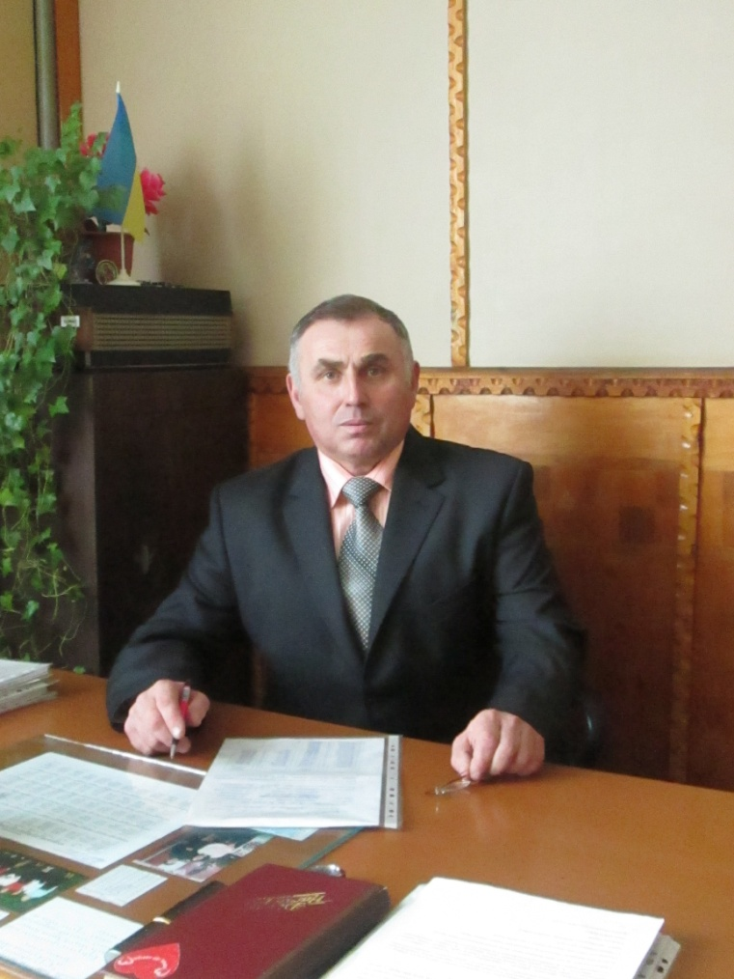
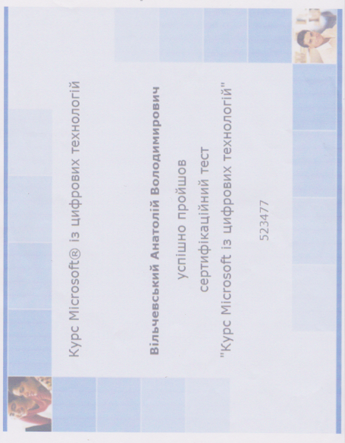
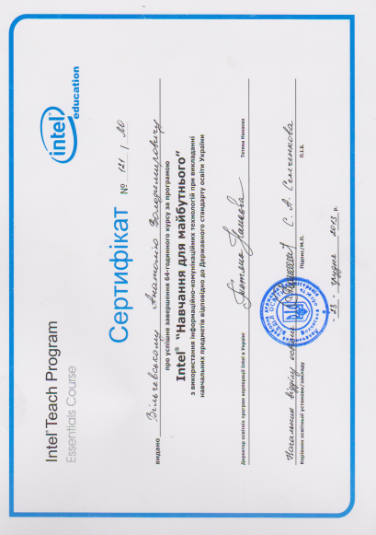
Вільчевський Анатолій Володимирович
Дата народження – 3 квітня 1957 р.
Освіта - вища , ЛДПІ, 1982
Спеціальність - вчитель історії,
суспільствознавства
Кваліфікаційна категорія - спеціаліст вищої категорії
Стаж педагогічної роботи – 31 рік

Slide 3
Проблема
ВИВЧЕННЯ ОСОБИСТІСТНИХ РИС І МОЖЛИВОСТЕЙ КОЖНОГО ВЧИТЕЛЯ, ФОРМУВАННЯ ТВОРЧОГО, ПРАЦЕЗДАТНОГО КОЛЕКТИВУ.

Slide 4
Педагогічне кредо
ЩОБ МАТИ ПРАВО ВЧИТИ ІНШИХ , ПОТРІБНО ПОСТІЙНО ВЧИТИСЯ САМОМУ.

Slide 5
НАГОРОДИ
№ п/п | ВИД НАГОРОДИ | ДАТА
1 2 3 4 5 6 7 8 9 10 11 12 13 14 15 16 17 18 | Грамота відділу освіти Локачинської райдержадмінстрації . Грамота відділу освіти Локачинської райдержадмінстрації . Грамота Обласної ради Грамота відділу освіти Локачинської райдержадмінстрації . Грамота управління освіти і науки Волинської обласної державної адміністрації. Грамота відділу освіти Локачинської райдержадмінстрації . Подяка Локачинської районної державної адміністрації. Подяка Локачинської районної державної адміністрації. Подяка відділу освіти Локачинської райдержадмінстрації . Подяка відділу освіти Локачинської райдержадмінстрації . Подяка відділу освіти Локачинської райдержадмінстрації . Подяка відділу освіти Локачинської райдержадмінстрації . Подяка відділу освіти Локачинської райдержадмінстрації . Подяка відділу освіти Локачинської райдержадмінстрації . Подяка відділу освіти Локачинської райдержадмінстрації . Подяка відділу освіти Локачинської райдержадмінстрації . Подяка відділу освіти Локачинської райдержадмінстрації . Подяка від народного депутата України | Н-з №97/1 від 07.09.2010 2007 р. 3 жовтня 2004 р. серпень 2003р. 2002р. 27.08.1999р. 12 липня 2013 р. 24 серпня 2011 р. 2010 р. 2009 р. Н-з № 100/3 від 19.08.08р. Н-з №76 від 17.08.2007р. 2006р. 2005 р. 2004 р. 2002 р. 2013 р.

Slide 6
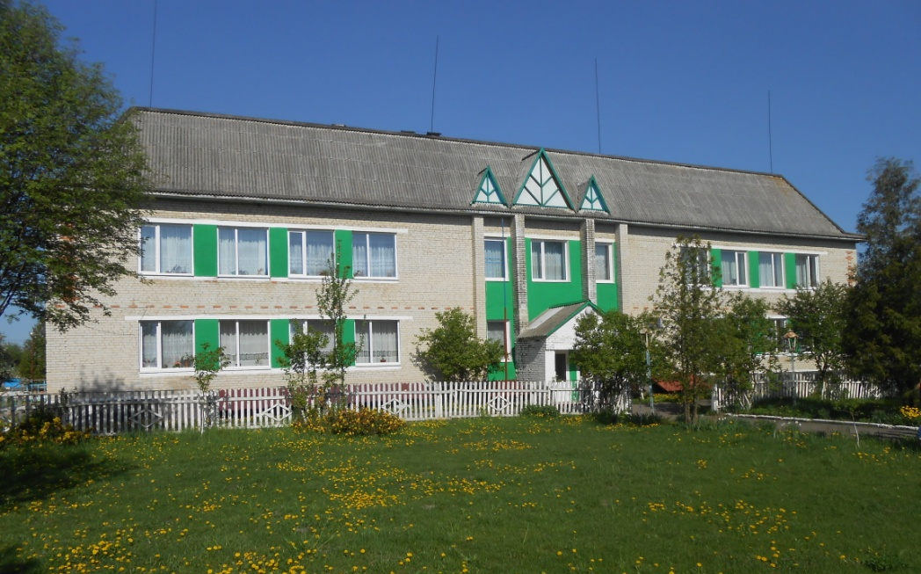
Навчальна проблема школи
Особистісно орієнтований підхід у навчальній діяльності як засіб творчого розвитку учителя й учня.

Slide 7
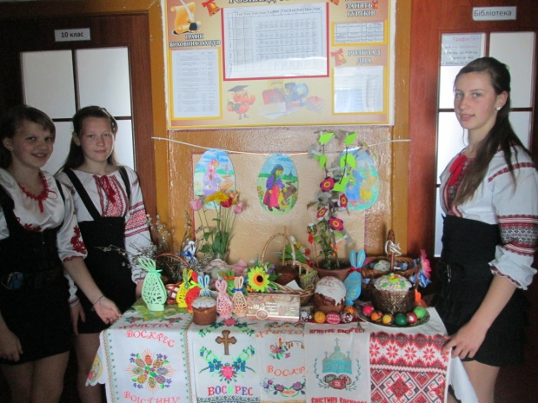
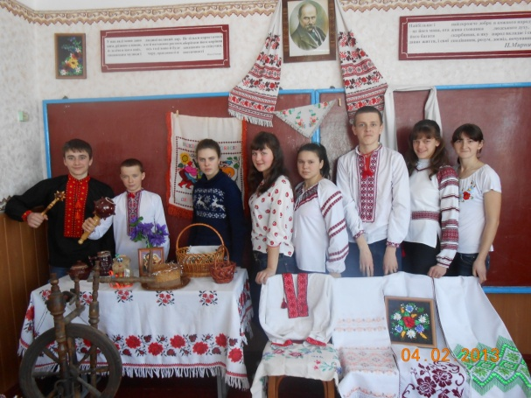
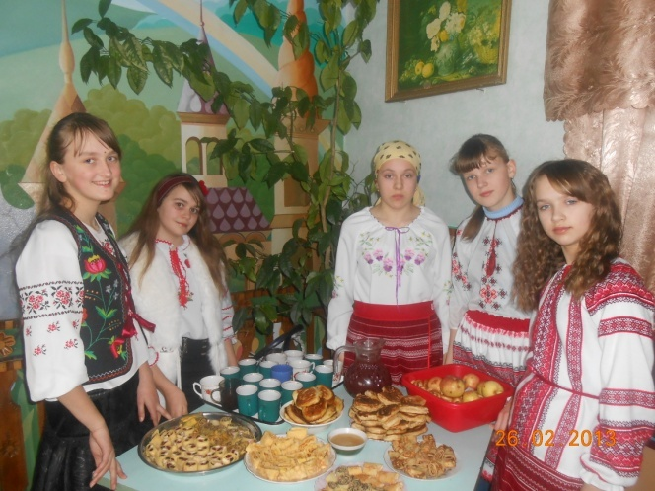
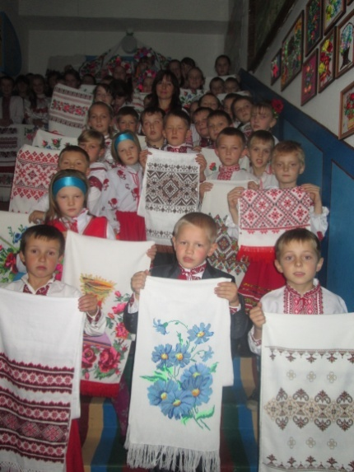
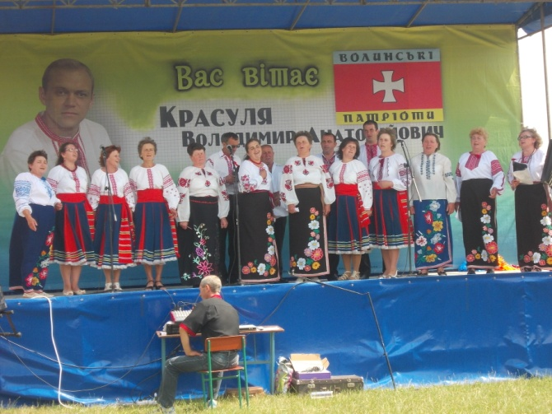
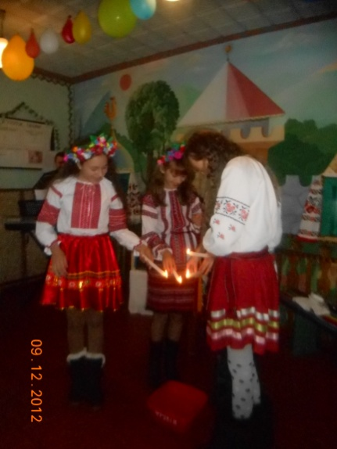
Виховна проблема школи
Підвищення ефективності виховного процесу шляхом використання елементів народознавства в роботі педагогічного колективу.

Slide 8
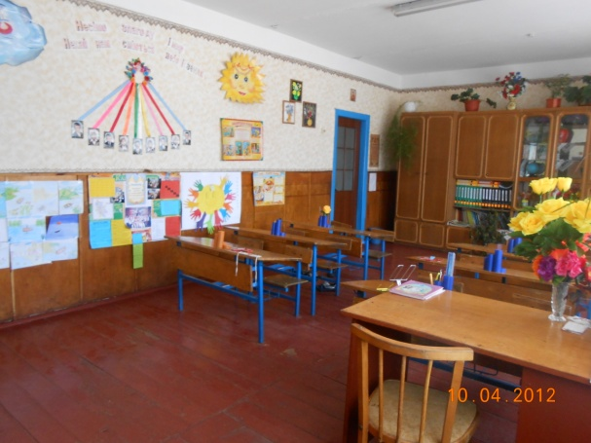
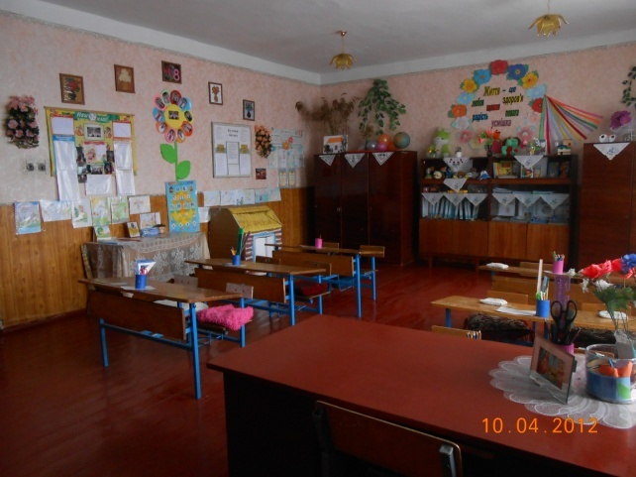
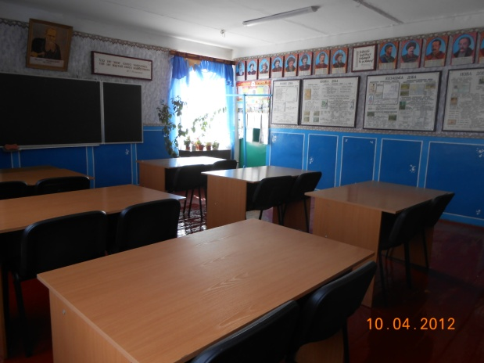
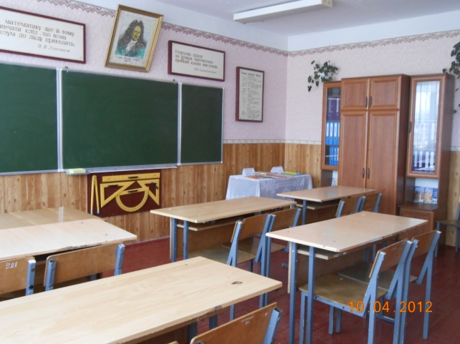
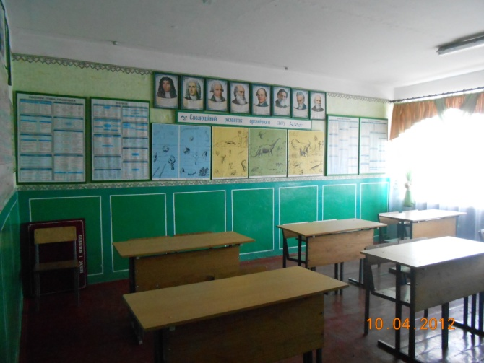
Обличчя школи
Кабінети початкових класів
Кабінет історії та географії
Кабінет математики
Кабінет біології

Slide 9
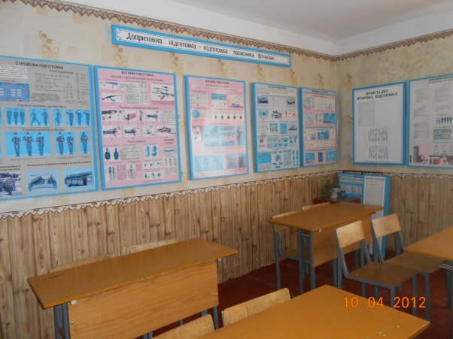
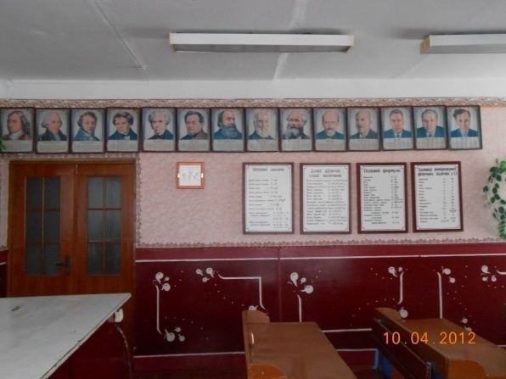
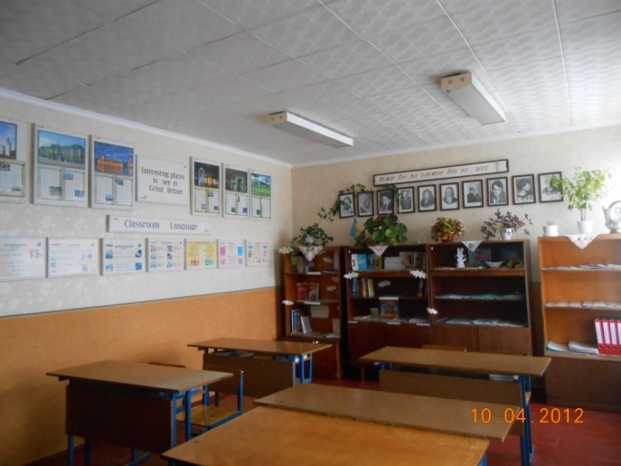
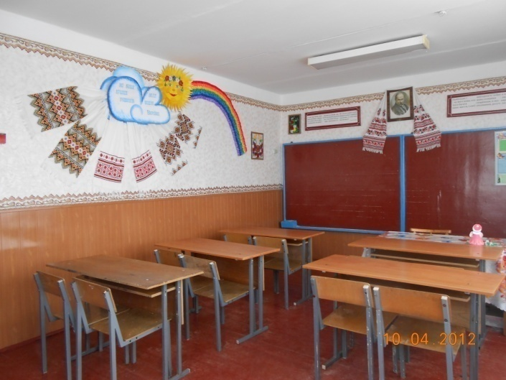
Методичний кабінет
Кабінет ДПЮ
Кабінет фізики
Кабінет світової літератури та англійської мови
Кабінет української мови та літератури

Slide 10
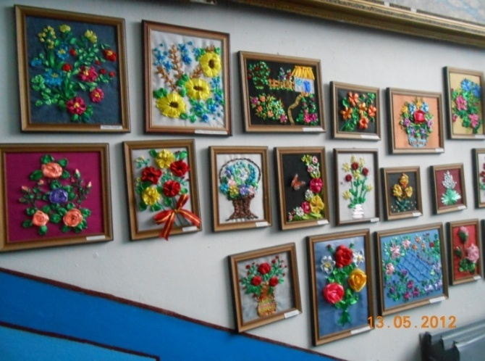
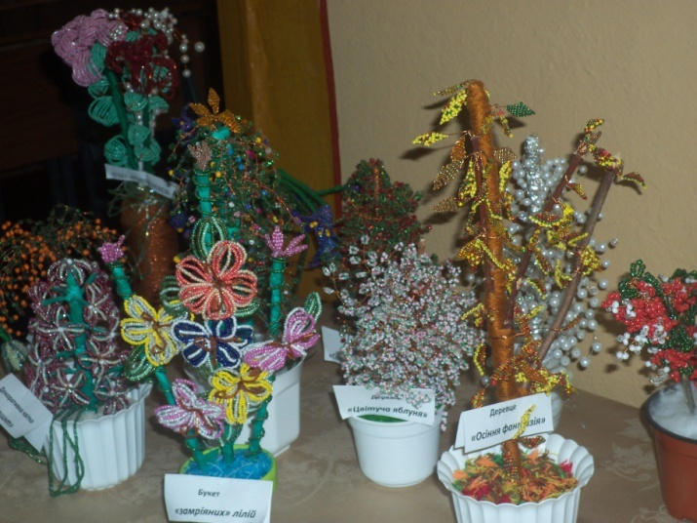
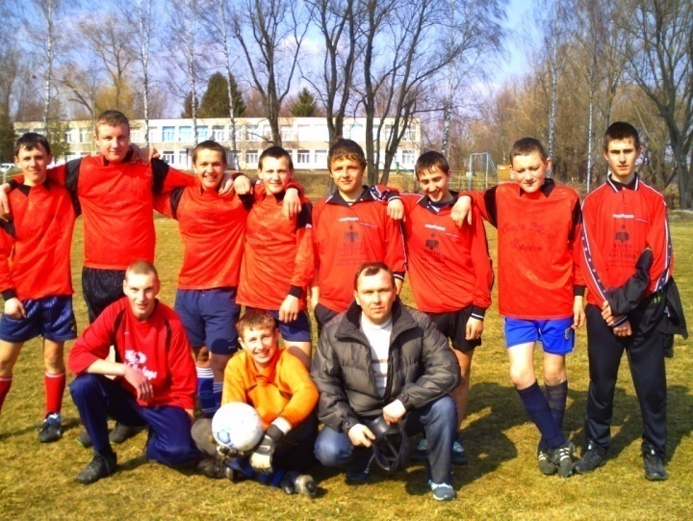
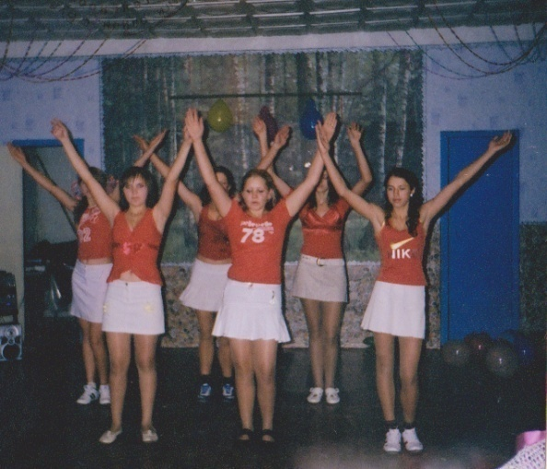
Планета творчості
Роботи гуртківців “Вишивання стрічками”
Роботи гуртківців “Бісероплетіння”
Створити щось прекрасне,
Відчути свій талант –
Таким є наше гасло!
Це якості гарант.
Танцювальний гурток
Футбольний гурток

Slide 11
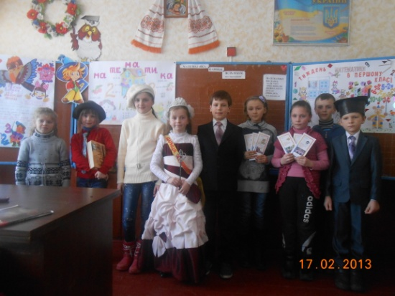
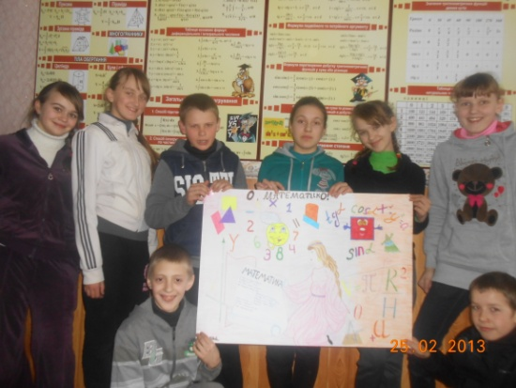
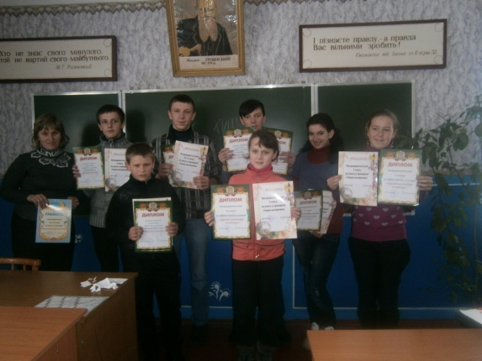
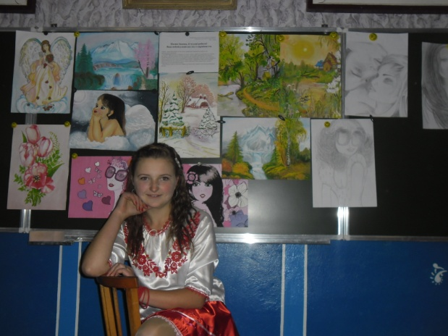
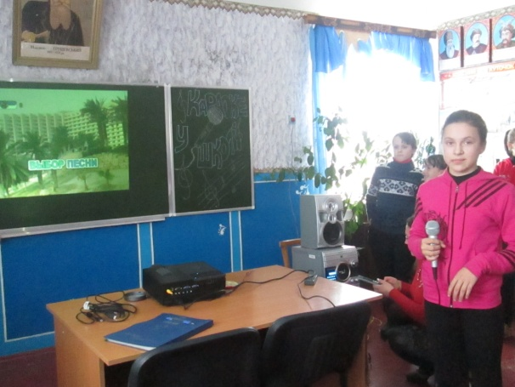
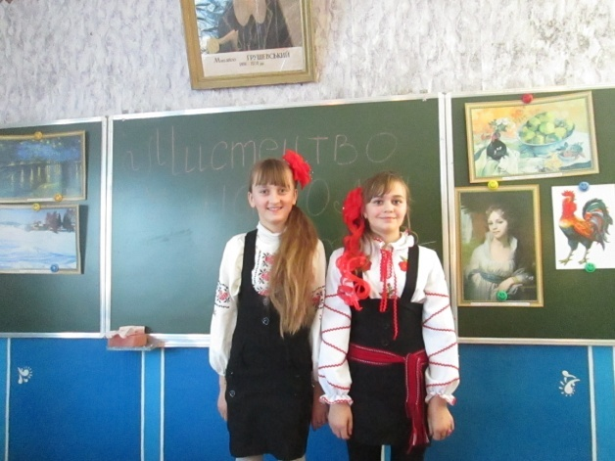
Предметні тижні
Тиждень математики
Тиждень музики та образотворчого мистецтва

Slide 12
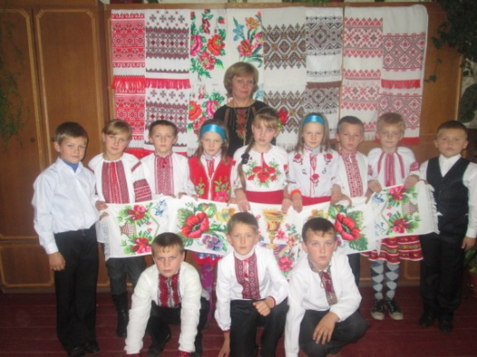
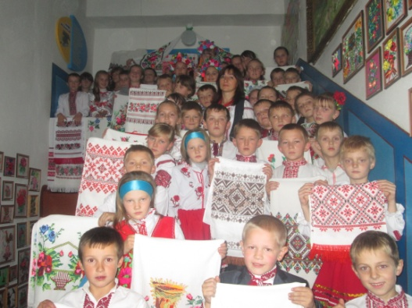
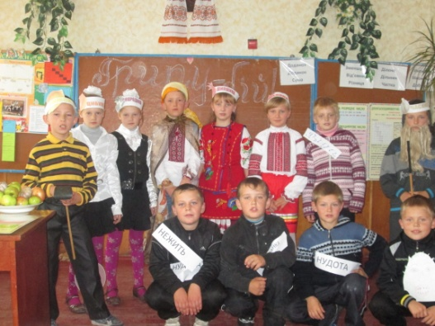
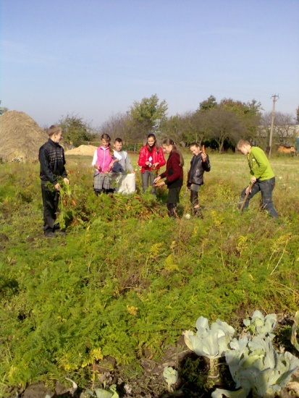
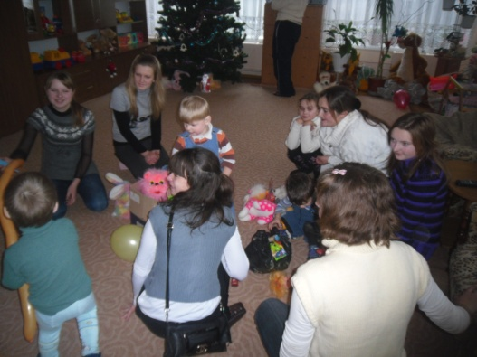
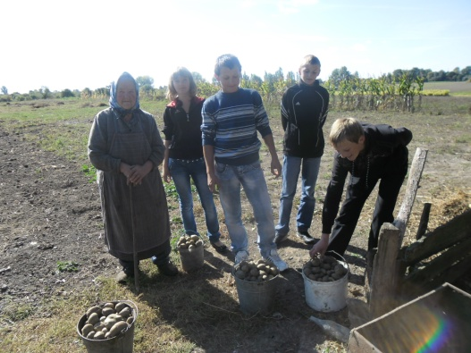
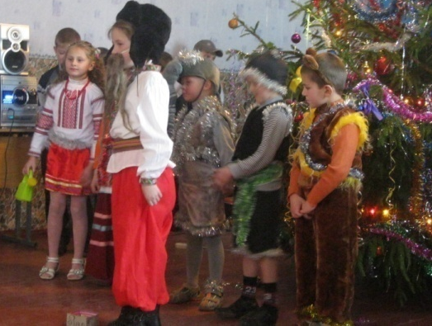
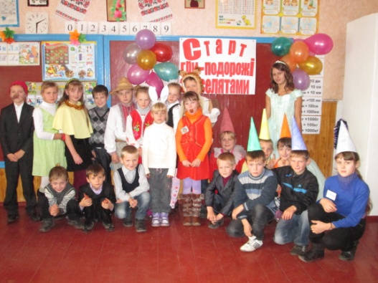
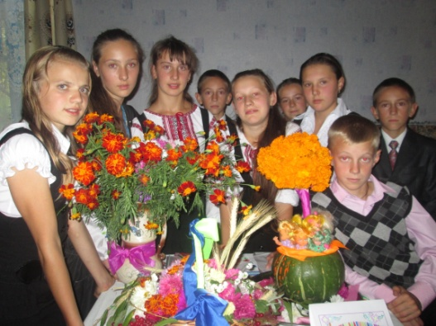
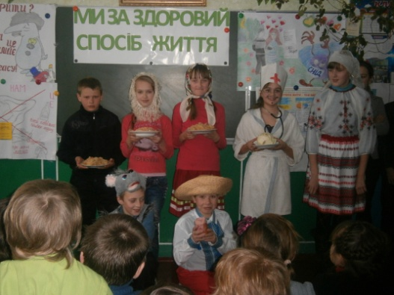
Позаурочна діяльність

Slide 16
Модель випускника сучасної школи
Людина
соціальна
Людина
досвідчена
випускник
Людина
культурна
Людина
творча
Людина
здорова

Slide 17
«Якщо у нас є мета, ми завжди прийдемо туди, куди хочемо»
Вінстон Черчілль

Slide 18
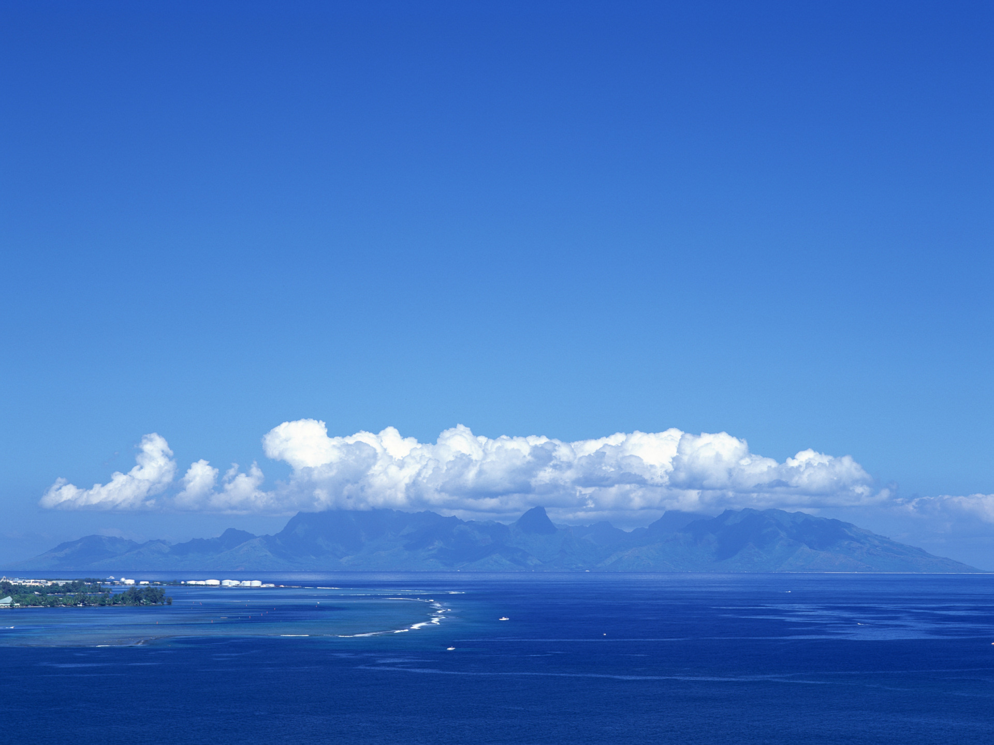
ДЯКУЮ ЗА УВАГУ!

